Slide 1


מפגש מיוחד לקהילת שותפי CMS

Slide 2

מפגש מיוחד לקהילת שותפי CMS

Slide 3
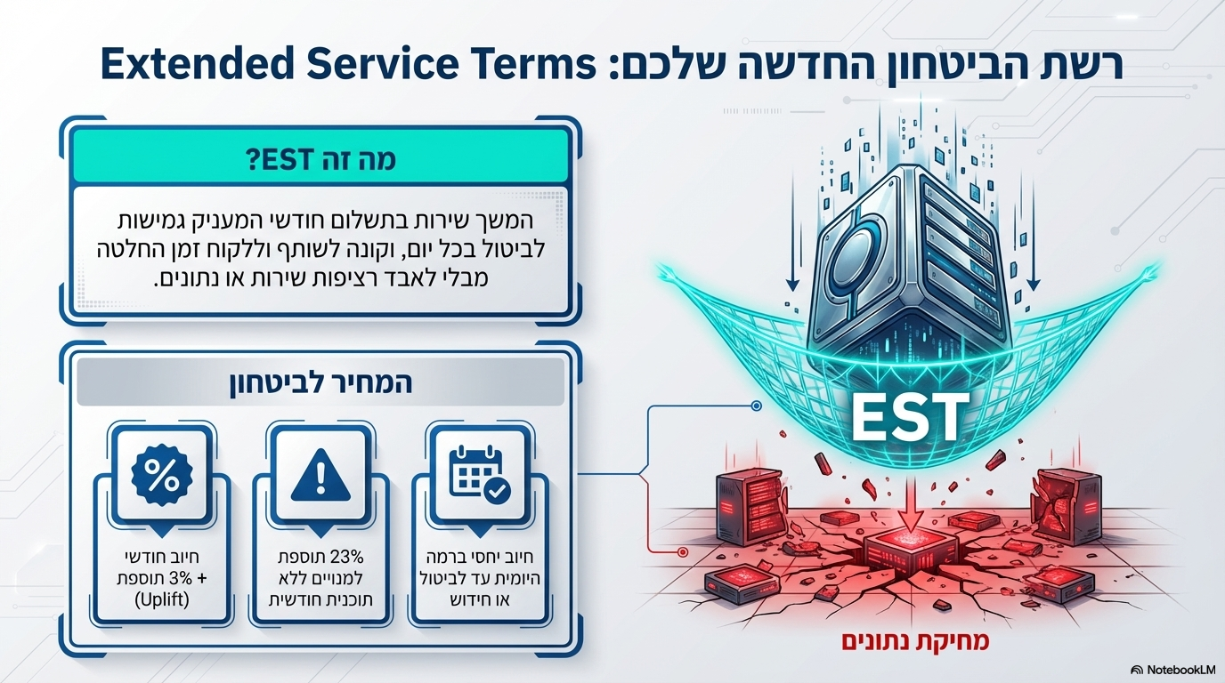
מפגש מיוחד לקהילת שותפי CMS

Slide 4
מפגש מיוחד לקהילת שותפי CMS
אפשרויות והשלכות של תום תקופת המנוי
מצב סוף תקופה | מה קורה לשירות? | מה קורה למידע? | האם אפשר להחזיר מנוי? | ציטוט רשמי
Renew / חידוש | השירות ממשיך כרגיל ללא הפסקה. | כל הדאטה נשאר נגיש וממשיך לפעול רגיל. | כן, המנוי ממשיך, אין מחיקה. | EST overview: Renew works like it always has. ‎ [learn.microsoft.com]
EST – Extended Service Terms | השירות ממשיך, מחויב חודשי + ‎3% uplift | המידע נשמר ונגיש כרגיל, כי השירות ממשיך. | כן — ניתן לבצע שינויי חידוש/שדרוג/ביטול. | https://learn.microsoft.com/en-us/partner-center/customers/extended-service-terms
Cancel at end of term | השירות נפסק מיד בתום התקופה. | “Data retention is preserved” כלומר הנתונים נשמרים לפי Retention Policies של השירות, אך אין יותר גישה לשירות. | ❌ לא ניתן לשחזר את המנוי – “the subscription can't be recovered or reactivated”. | “Cancel at expiration stops customer's services… Data retention is preserved but the subscription can't be recovered or reactivated.” ‎ [learn.microsoft.com]

Slide 5
מפגש מיוחד לקהילת שותפי CMS
Q&A
אם בחרנו “Cancel at expiration” האם אפשר לשחזר/להחזיר את המנוי או לפתוח גישה לנתונים ?
השירות אינו זמין ומשתמשים אינם יכולים לגשת לנתונים או לייצר נתונים חדשים. נתונים שהיו קיימים לפני הביטול נשמרים למשך עד 90 יום ועשויים להיות זמינים שוב ברגע שרישיונות חדשים יירכשו ויוקצו, אך כל דבר (שהיה אמור להתרחש) במהלך תקופת הביטול אינו ניתן לשחזור. באופן כללי, מיקרוסופט מתייחסת להחלטה שלא לחדש כהחלטה סופית.
האם אפשר לצאת מ‑/ EST או לעבור למנוי אחר בכל רגע?
כן, מטרת EST היא “גמישות מקסימלית” כדי לאפשר Renew / Upgrade / Cancel בכל זמן.
Microsoft לא תומכת בפיצול חידוש
אין אפשרות לפיצול חידוש כאשר חלק מהרישיונות יהיוCancel / EST / Renew ולכן רצוי וכדאי לנהל את החידוש
הפחתת רישיונות (Seats)בניהול החידוש
כשמורידים כמות רישיונות Microsoft לא מחליטה מי המשתמשים שיאבדו גישה אין עדיפות או לוגיקה לכן מומלץ לנהל הקצאות משתמשים לפני שמפחיתים רישיונות
האם יכול להיות מצב ש‑ EST ייגמר לבד?
לא, EST ממשיך כל עוד השותף/לקוח לא מבצע פעולה זה מצב “Month-to-month” ללא תאריך פקיעה.
האם EST חל גם על לקוחות Education וגם על ? Nonprofit
כן, EST חל גם על מנויי Education וגם על Nonprofit כאשר הם רוכשים דרך CSP כל עוד המנוי מוגדר כ‑Eligible אין החרגות לסוגי לקוחות אלו.
Extended service terms (EST)

Slide 6

מפגש מיוחד לקהילת שותפי CMS

Slide 7
מפגש מיוחד לקהילת שותפי CMS
CMS Market place
יניב ימיני

Slide 8

לחיצה על כפתור "מנויים פעילים" בדף הבית תעביר למסך ניהול המנויים הפעילים, בו ניתן לבצע מגוון פעולות ניהול והגדרות עבור מנויים בתהליך חידוש (Manage Renewal) כולל ביצוע פעולת EST
ניתוב לניהול מנויים במרקטפלייס

Slide 9
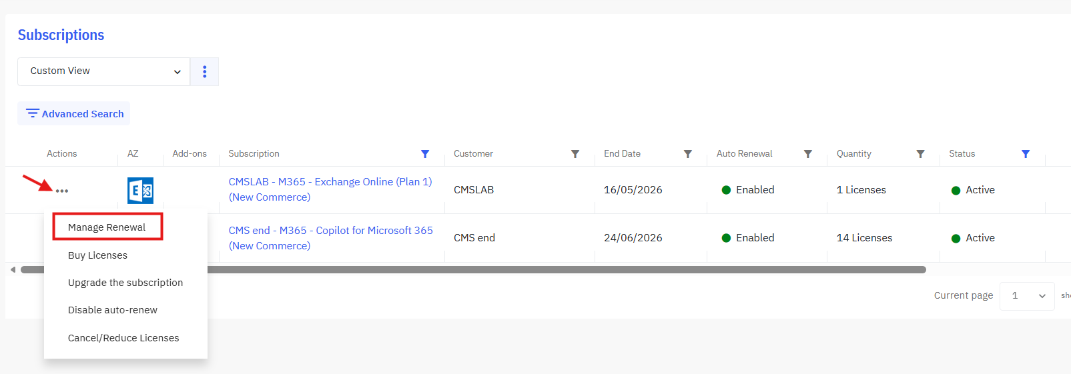
לחיצה על תפריט Actions (שלוש הנקודות) תציג מגוון אפשרויות פעולה. יש לבחור באפשרות Manage Renewal כדי להמשיך לניהול הגדרות החידוש של המנוי, לרבות ביצוע שינוי ל־EST .

Slide 10
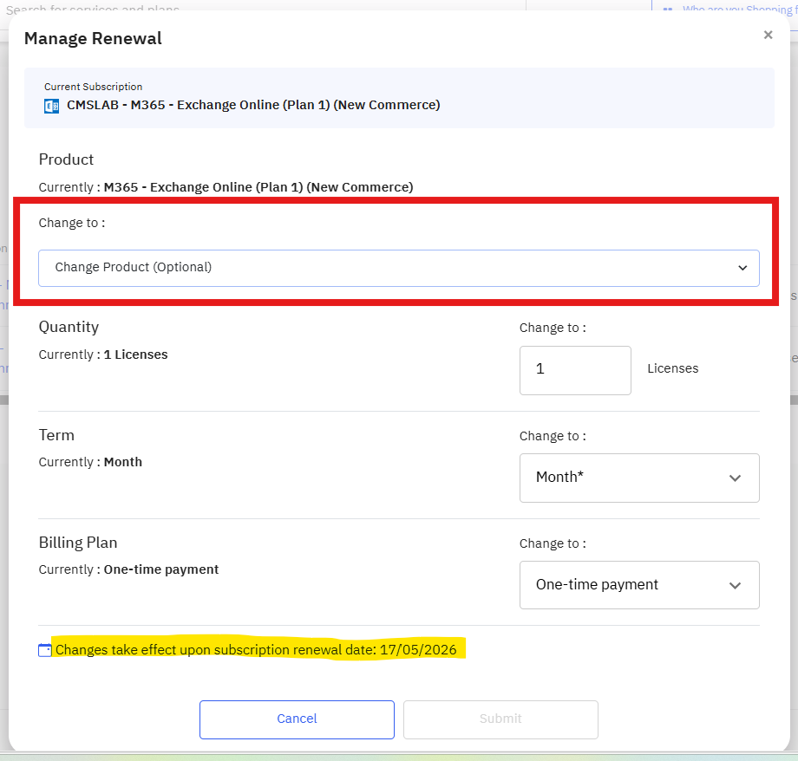
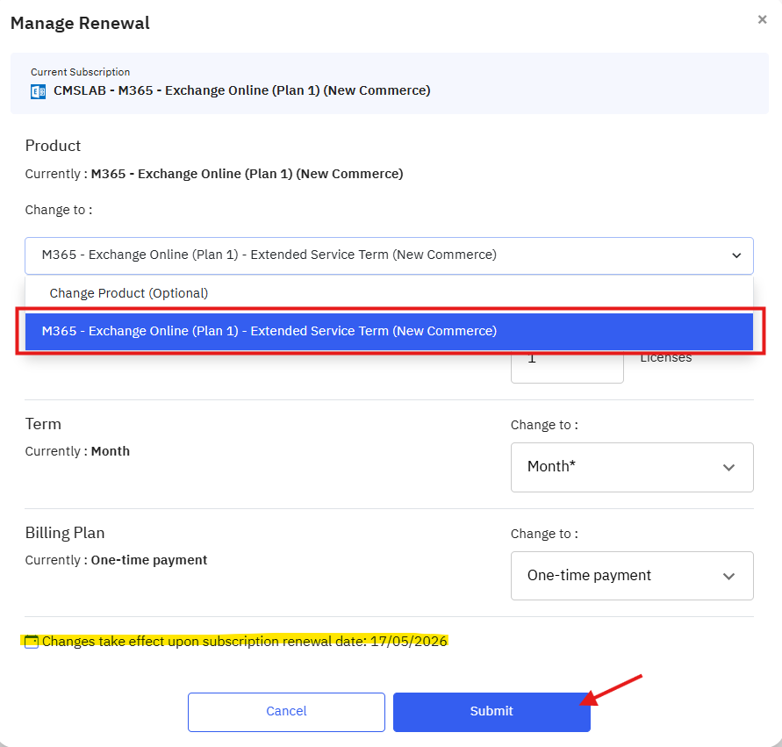
כדי להגדיר ,EST יש לבחור בלשונית Change Product , שם יוצג מוצר מקביל למנוי הקיים במודל EST לאחר בחירת המוצר יש לאשר את השינוי. חשוב לציין כי השינוי ייכנס לתוקף במועד החידוש הבא, ואינו מתבצע באופן מיידי.

Slide 11
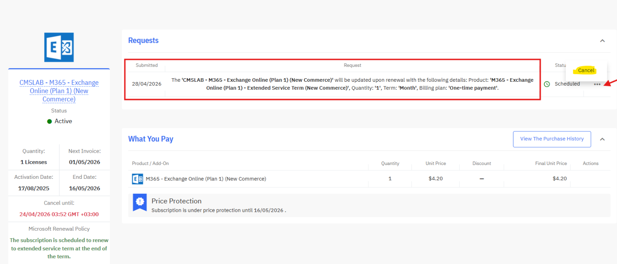
כדי לבטל את בקשת ה EST יש להיכנס למנוי עצמו בלחיצה עליו.​
בחלק העליון יופיע באנר המראה את הבקשה העתידית ואפשרות של ביטול הפעולה.

Slide 12
מפגש מיוחד לקהילת שותפי CMS
עדכונים חשובים!

Slide 13
מפגש מיוחד לקהילת שותפי CMS
📈 עליית המחירים הרשמית – מ‑1 ביולי 2026
מיקרוסופט פרסמה ב‑ Microsoft Licensing News את עדכון המחירים הגלובלי עבור מוצריMicrosoft 365, Office 365, EMS Windows, Purview ועוד.
המחירים נכנסים לתוקף ב‑1 ביולי 2026 עבור רכישות חדשות וחידושים - מספר יכולות AI, Intune ו‑Security מתווספות כחלק מעדכון החבילות.
Enterprise
SKU | מחיר ישן | חדש (1.7.2026) | שינוי
Office 365 E3 | $23 | $26 | 13%
Office 365 E5 | $38 | $41 | 8%
Microsoft 365 E3 | $36 | $39 | 8%
Microsoft 365 E5 | $57 | $60 | 5%
Business
SKU | מחיר ישן | חדש (1.7.2026) | שינוי
Business Basic | $6 | $7 | 16%
Business Standard | $12.50 | $14 | 12%
Business Premium | $22 | $22 | ללא שינוי
Standalone Components (רישיון בודד)
SKU | מחיר ישן | מחיר חדש | שינוי
Suite | — | $12 | חדש
Windows E3 | $6.63 | $7.63 | 15%
Apps for Business | $8.25 | $10 | 21%
EMS E3 | $10.60 | $12 | 13%
EMS E5 | $16.40 | $18 | 10%
Entra Plan 1 | $6 | $7 | 16%
Entra Plan 2 | $9 | $10 | 11%
Microsoft 365 Pricing and Packaging Updates

Slide 14
מפגש מיוחד לקהילת שותפי CMS
Copilot Business offers and promotions
כמו שאתם כבר יודעים, מיקרוסופט השיקה את Microsoft 365 Copilot Business לקוחות SMB עד 300 משתמשים - עם אותן יכולות ועוצמה של Microsoft 365 Copilot אך במחיר נגיש יותר.
כדי להקל על מכירה ואימוץ אצל השותפים עם הלקוחות, זמינות עד ה 30.6.2026 3 הצעות באנדל שמשלבות את כלי הפרודוקטיביות המובילים של Microsoft 365 יחד עם AI לעבודה / גם במודל חודשי ללא זכאות לפרומו.
חבילה / תוסף | הנחה | מחיר רשמי (לפני הנחה) | מחיר פרומו (לאחר הנחה) | מספר משתמשים זכאים | הערות
תוסף Copilot Business בלבד | 15% | $21 למשתמש/חודש | $18 למשתמש/חודש | 1–300 | מתווסף לרישוי קיים של Microsoft 365 Business (Basic/Standard/Premium). אידיאלי ללקוחות שרוצים AI ללא שדרוג מלא.
חבילת Business Standard + Copilot Business | 35% | $33.50 למשתמש/חודש | $22 למשתמש/חודש | 10–300 | חיסכון גדול! כולל כל התכונות של Standard עם AI מאובטח.
חבילת Business Premium + Copilot Business | 25% | $43 למשתמש/חודש | $32 למשתמש/חודש | 10–300 | כולל אבטחה מתקדמת + AI. אידיאלי לעסקים עם צורך בציות.
Microsoft Purview Suite for Business Premium | 50% | $10 למשתמש/חודש | $5 למשתמש/חודש | 10–300 | זמין רק ללקוחות עם רישוי Business Premium + Copilot Business או Microsoft 365 Copilot מספק הגנה מתקדמת על נתונים (DLP, eDiscovery וכו').
Microsoft 365 E7 promotional offer | 10% | $99 למשתמש/חודש | 89.1$ למשתמש/חודש | 10-9,999 | annual terms (1-yr)
*שימו לב שיש גם באנדל של Microsoft 365 Business Basic and Microsoft 365 Copilot Business אך אין לו פרומו אלא רק מחיר של Bundle (קיים גם במחירון)
M365 Business + Copilot Promo

Slide 15
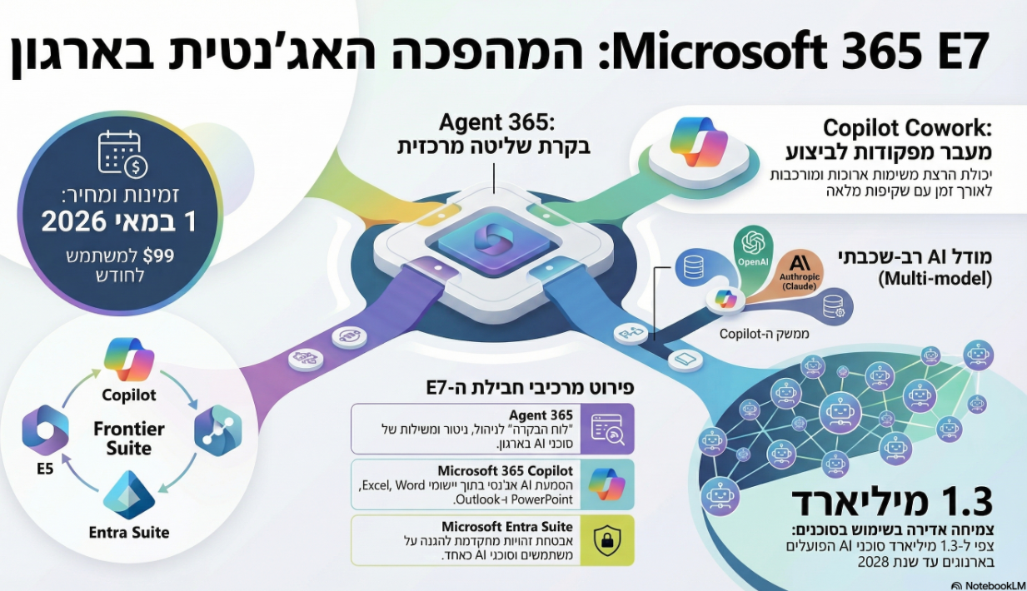
מפגש מיוחד לקהילת שותפי CMS
Microsoft 365 E7 ((זמין החל מה 1 למאי

Slide 16
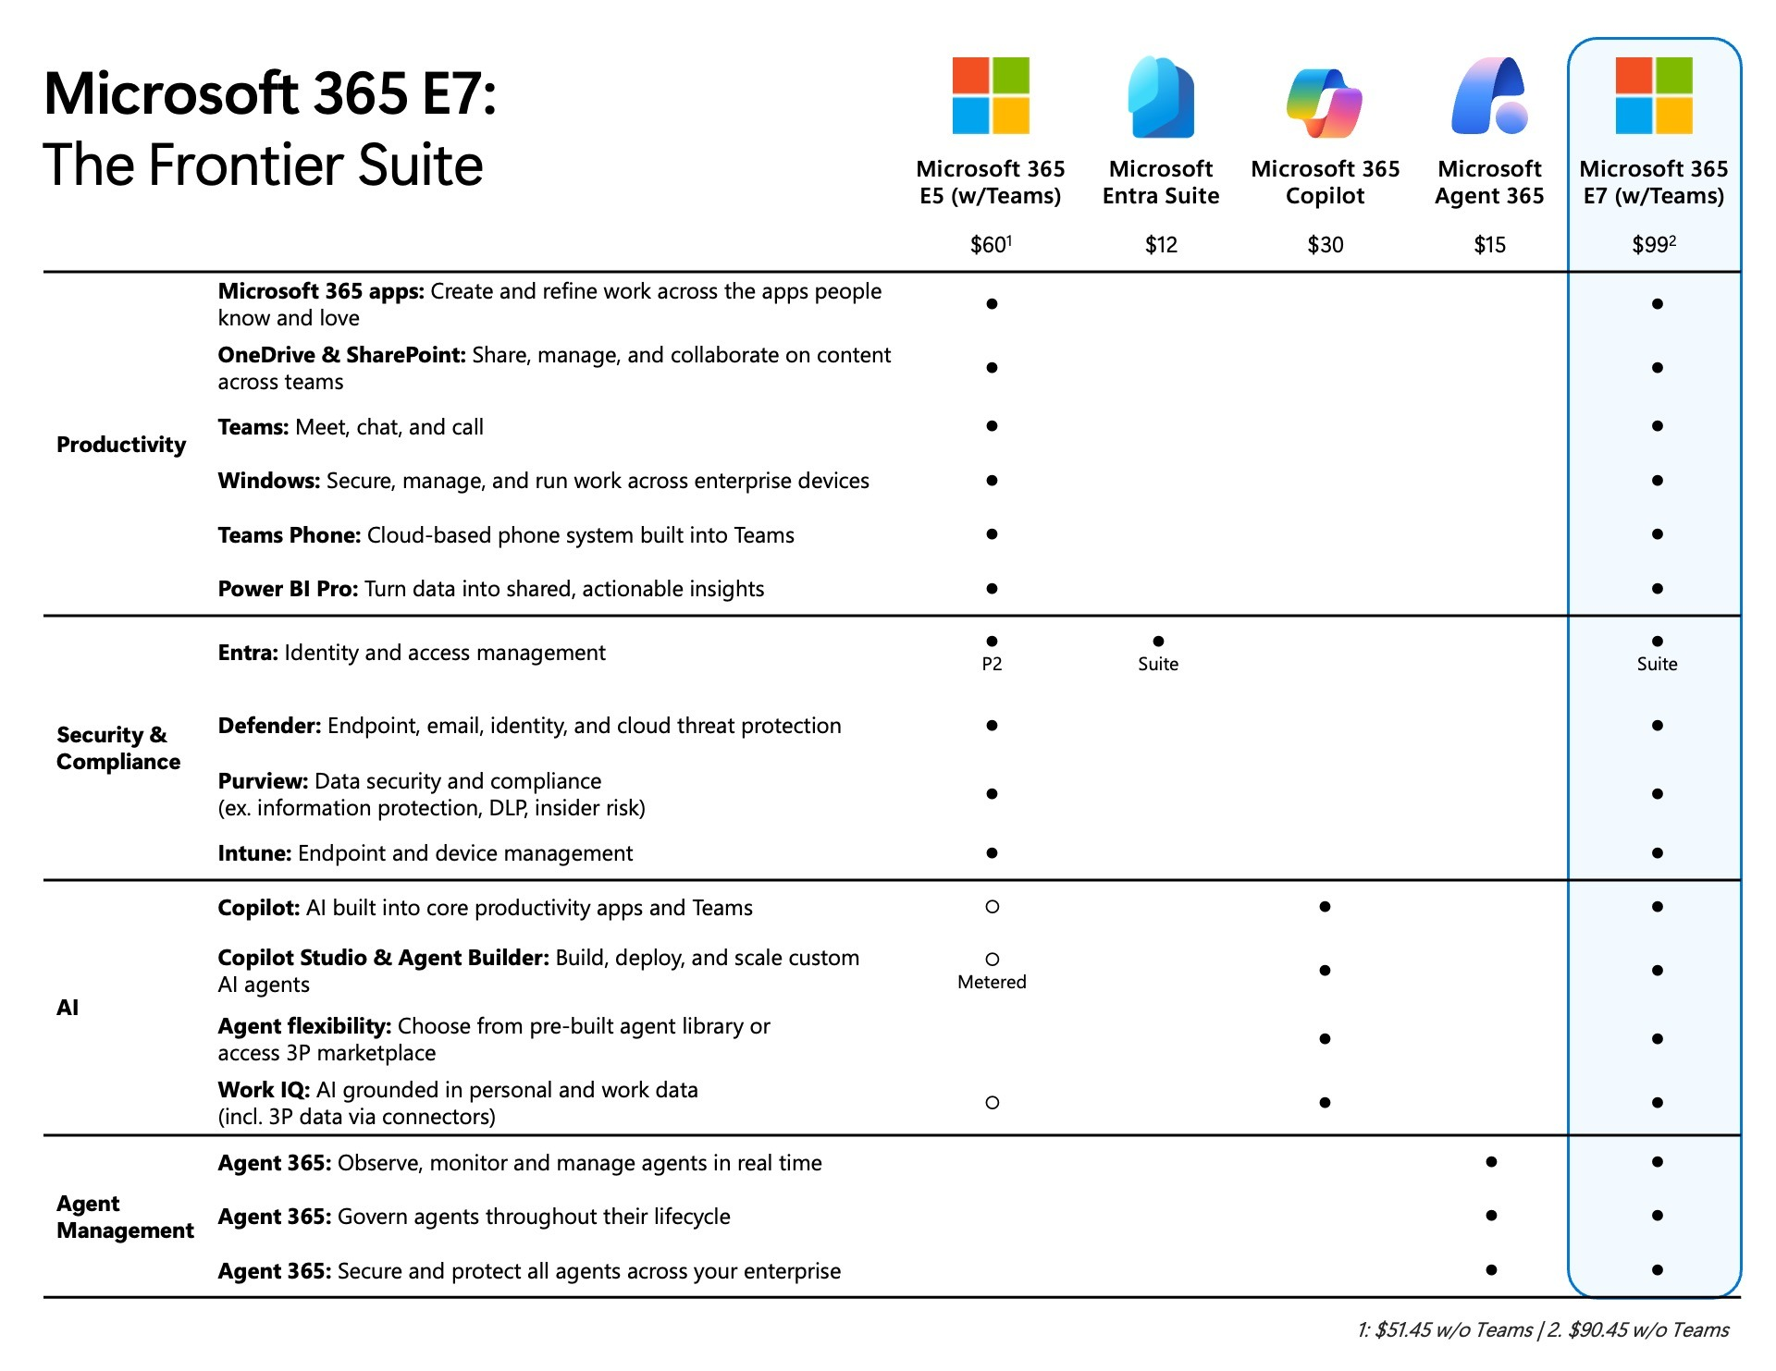
מפגש מיוחד לקהילת שותפי CMS
Microsoft 365 E7
Microsoft 365 E7

Slide 17
מפגש מיוחד לקהילת שותפי CMS
Office / Project / Visio LTSC 2021 לקראת End of Support
כל המוצרים הבאים יגיעו ל‑End of Support ב‑13 באוקטובר 2026:
מוצר | סטטוס
Word / Excel / PowerPoint LTSC 2021 | End of Support
Outlook LTSC 2021 | End of Support
Project LTSC 2021 | End of Support
Visio LTSC 2021 | End of Support
✅ נתיבי שדרוג רשמיים (Microsoft‑Recommended)
אופציה 1 – המעבר הברור Microsoft 365 Apps
הפתרון המועדף Microsoft 365 Apps for enterprise / business וחלק מ ‑M365 E3 / E5 / Business Premium / Business Standard תמיד נתמך, כולל עדכוני אבטחה שוטפים
אופציה 2 – למי שחייב On‑Prem LTSC 2024
Office / Project / Visio LTSC 2024
https://learn.microsoft.com/en-us/partner-center/announcements/2026-april#15

Slide 18
מפגש מיוחד לקהילת שותפי CMS
תודה על השותפות!
😀
צוות CMS PRO

